Slide 1
کلاسبندی در پاراکانو
Maria de Fatima Fernandes Vara
ICF
Head of Classification

Slide 2
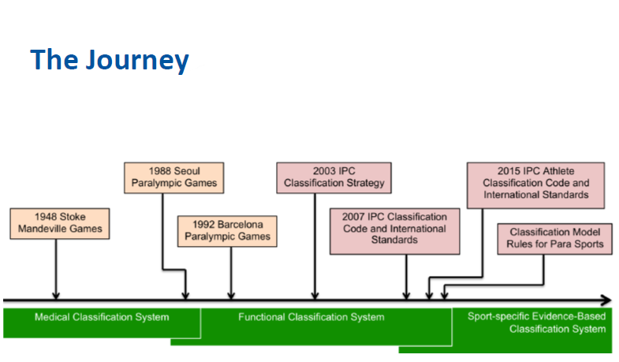
تاریخچه کلاسبندی

Slide 3
کلاسبندی ورزشکاران در پاراکانو

Slide 4
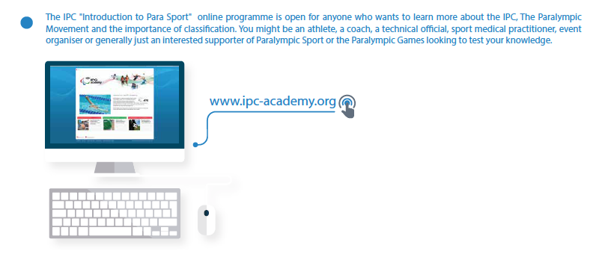

Slide 5
10 محدودیت قابل قبول برای کمیته بین المللی پارالپیک:
محدودیت تواننایی در عضلات
محمدودیت حرکتی غیر فغال
نقص یا قطع عضو
تفاوت طول دو پا
کوتاه قامتان
هایپرتونیا
آتاکسی
اتتوسیس
محدودیت های بینایی
محدودیت های ذهنی
محدودیت های قابل قبول در پاراکانو
( تنه و پاها )

Slide 6
1
بررسی شواهد داشتن معلولیت دایمی بر اساس سه محدودیت قابل قبول در پاراکانو به شرح ذیل:
2
بررسی معیارهای حداقل معلولیت در محدودیت های فوق.
3
انجام 3 مدل تست برای مشخص شدن کلاس.
محدودیت توانایی عضلات
محدودیت دامنه حرکتی غیر فعال
نقص یا قطع عضو

Slide 7
کایاک
معیارهای حداقل معلولیت
بلی : آزمون ها ادامه پیدا می کند
خیر: ورزشکار مجاز به شرکت در این رشته نمی باشد . پایان کلاسبندی
ورزشکار حداقل 4 امتیاز در یک پا از دست میدهد.
برای هر آزمون امتیازهایی وجود دارد که تعیین کننده کلاستر است.
پایین تنه
امتیاز بین 0 تا 28
کلاستر 1 :امتیاز بین 0 تا2
کلاستر2: امتیاز بین 3 تا 17
کلاستر3 : امتیاز بین 18 تا 24
* اگر ورزشکار در پاها بیشتر از 24 امتیاز کسب کند ،واجد شرایط این رشته نمی باشد.
تنه
امتیاز بین 0تا84
کلاستر1: امتیاز بین 0 تا 16
کلاستر2: امتیاز بین 17 تا 68
کلاستر3: امتیاز بین 69 تا84
مشاهده رو آب
امتیاز بین 0 تا 12
کلاستر1: امتیاز بین 0 تا 3
کلاستر2: امتیاز بین 4 تا 8
کلاستر3: امتیاز بین 9 تا12

Slide 8
کایاک
مجموعه امتیازها(کلاسترها) در 3 آزمون مشخص کننده کلاس ورزشکار می باشد
3 امتیاز
4 تا 7 امتیاز
8 تا 9 امتیاز

Slide 9
معیار های حداقل معلولیت
امتیاز تبدیل شده تنه 10.5 یا کمتر و
امتیاز هر دوپا 20 یا کمترباشد ( از
دست دادن 7.5 امتیاز در آزمون تنه پویا و 8 امتیاز یا بیشتر در پاها.
امتیاز یک پا 4 یا کمتر و یا از دست دادن 10 امتیاز در یک پا
امتیاز هر دوپا 17 یا کمتر( از دست دادن 11 امتیاز در 2 پا)
بلی : کلاسبندی ادامه پیدا میکند
خیر: واجد شرایط این رشته نمی باشید
بعد از تائید امتیازها در آزمون مربوطه:
تنه، پاها و مشاهده روی آب، محاسبات کلاسبندی بصورت ذیل انجام می شود.

Slide 10
خلاصه کلاسبندی
تنه
0 تا 13.5 امتیاز
تنه
15 تا 18 امتیاز
تنه + پاها+ تست آب = امتیاز کامل
پاها با امتیاز 18 یا کمتر تست آب: امتیاز 18 یا کمتر
0 امتیاز
1 تا 27 امتیاز
بیشتر از 28 امتیاز

Slide 11
International Canoe Federation - PARACANOE

Slide 12
با تشکر
mfatimafv12@gmail.com

